Slide 1
Язык С
Начало

Slide 2
План
Git+GitHub
MSVS
Некоторые общие понятия об архитектуре ЭВМ
Структурная парадигма программирования
Структура программы на С. Препроцессор
Выражения. Типы данных. Операторы
Строки - начало
Условные операторы
Циклы
Экранный вывод

Slide 3
Литература
Керниган Б., Ритчи Д. Язык программирования Си. — 2-е изд. — М.: Вильямс, 2007.
Шилдт Г. C: полное руководство, классическое издание. — М.: Вильямс, 2010.

Slide 4
Парадигма программирования
Высокоуровневое представление о том, как нужно писать программы
Что собой представляет вычислительная машина?
Что представляет из себя программа?
Как она исполняется?
Как происходит программирование?
Следствия:
Архитектура ЭВМ
Языки программирования
Инструментальные среды, компиляторы, all cool things

Slide 5
Архитектура ЭВМ
Вся совокупность математических концепций, физических явлений и законов и инженерных решений, использованных при создании вычислительной машины
Фундаментально:
Фон Неймановская
Гарвардская
Гибридная

Slide 6
Архитектура фон Неймана (Принстонская)
Input
Output
CPU
Memory
Control
ALU
Input – устройство ввода, Output – устройство вывода, CPU – центральный процессор, Control – устройство управления, ALU – Арифметико-логическое устройство, Memory - память

Slide 7
Гарвардская архитектура
Control
ALU
Data
I/O
Com-mands
Commands – память команд, Data – память данных, I/O – устройство(-а) ввода-вывода

Slide 8
Модифицированная гарвардская архитектура
Memory
Control
ALU
Data
I/O
Com-mands

Slide 9
Структурная парадигма программирования
Программа – это совокупность модулей, например, процедур и функций, библиотек, и т.д.
Повторяющиеся фрагменты или логически единые участки программы выносятся в отдельные подпрограммы
Переходы в подпрограммы осуществляются только с помощью их вызова

Slide 10
Простой пример
#include <stdio.h>
#include <stdlib.h>
int main()
{
printf("Hello, world!");
int i = 0;
i++;
return EXIT_SUCCESS;
}

Slide 11
Препроцессор
#include <…>
#include “…”
#define
#ifdef
#ifndef
#elif
#else
#endif
Notes:
«относительный» <библиотечный>

Slide 12
Типы данных
Целочисленные – byte, short, int/long, long long
Размер варьируется и связан с машинным словом
Числа с плавающей запятой – float, double
Символьные – char
signed/unsigned
void
cтроки – массивы char, оканчивающиеся нулём

Slide 13
Типы данных
int (long) – обычное целое
short – короткое целое, половина памяти int
long long- длинное целое, удвоенная длина

Slide 14
Машинное слово и разрядность процессора и шины адреса
8086 – 16 бит – 2 байта
80386 – 32 бита – 4 байта
Itanium – 64 бита – 8 байт
32-битовая архитектура:
Сложение 32-хбитовых целых – одна операция (add)
Сложение 64-хбитовых целых – две операции (add - сложение младших слов - и adc - сложение с переносом старших слов)
Авторы компиляторов остановились на 4 байтах для int
Notes:
Машинное слово – это некоторый объём данных, напрямую связанный с разрядностью процессора. Машинное слово – максимальный объём данных, который может быть одномоментно обработан процессором.
Разрядность и размер машинного слова влияют на обработку данных

Slide 15
Объявление переменных и присваивание
int a = 42;
int a = 0;
if(a)
{
int b = a+3;
if(a>0)
{
int c=a+b;
}
}

Slide 16
L-value и R-value
С переменной связан адрес и значение
С результатом промежуточных вычислений связано только значение
L-value – такое выражение, у результата которого можно определить адрес
Иначе – R-value
В операторе присваивания L-value = R-value

Slide 17
Операторы
Арифметика:
+
-
*
/
%
++
--

Slide 18
Операторы
Логика:
&&
||
!
>
<
==
!=
>=
<=

Slide 19
Операторы
Битовые:
&
|
^
~
Сдвиги:
>>
<<

Slide 20
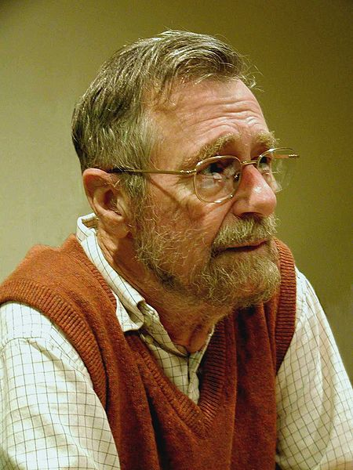
Против GOTO
Э. Дейкстра, «Доводы против оператора GOTO»
GOTO – оператор безусловного перехода к метке (аналог ассемблерного jmp)
Минусы:
Ошибки из-за перехода в тело цикла без инициализации
Ошибки из-за перехода в точку между инициализацией переменной и её использованием
Ошибки из-за человеческого восприятия: состояние программы с goto становится значительно сложнее воспринимать

Slide 21
Теорема Бёма-Якопини
Любой алгоритм может быть представлен в виде некоторой комбинации трёх структур управления:
Последовательность подпрограмм
Ветвление – исполнение одной из подпрограмм согласно значению булевской переменной
Цикл – исполнение подпрограммы до тех пор, пока булевская переменная не станет истинной
В данном контексте подпрограммой может являться как функция, так и выражение

Slide 22
Ограниченное использование GOTO
GOTO применяется в неявном виде для ограниченного изменения потока управления
return
break
continue

Slide 23
Условный оператор
if(условие)
{
операторы_истина
}
else
{
операторы_ложь
}
Условие – выражение, результат которого сравним с нулём

Slide 24
Тернарный оператор
условие?результат_истина:результат_ложь
Результат – R-value

Slide 25
Оператор switch
switch(выражение)
{
case константа:
{
операторы
break;
}
default:
{
операторы
}
}

Slide 26
Циклы с предусловием и постусловием
while(условие_останова)
{
операторы
}
do
{
операторы
} while(условие_останова);

Slide 27
Цикл с заданным числом итераций
Весьма нестрогое именование
for(инициализация;условие_останова;смена_итерации)
{
тело_цикла
}
Инициализация, условие_останова и смена_итерации необязательны

Slide 28
stdio.h - printf
Форматированный вывод в стандартный поток вывода (по умолчанию, окно программы)
printf(форматная_строка, параметр1, параметр2)
Форматы:
%d – int как десятичное число со знаком
%u – аналогично, беззнаковое
%f – double в обычном представлении
%s – строка, оканчивающаяся нулём
%с - символ

Slide 29
Codestyle
Форматирование кода
Фигурные скобки на отдельных строках
Отступы – табуляции
Ширина одной табуляции равна 4 пробелам

Slide 30
Плавающая запятая или точка?
Разделитель между целой и дробной частью
В российской традиции – запятая
В зарубежной традиции – точка (floating point)
Верны оба

Slide 31
Целые числа и числа с фиксированной запятой
2¹⁵ ...
2² 2¹ 2⁰
0 | 1 | 0 | 1 | 1 | 1 | 0 | 0 | 0 | 1 | 0 | 0 | 1 | 1 | 1 | 0
2¹⁴ + 2¹² + 2¹¹ + 2¹⁰ + 2⁶ + 2³ + 2² + 2¹ =16384+4096+
+2048+1024+64+8+4+2= 23630

Slide 32
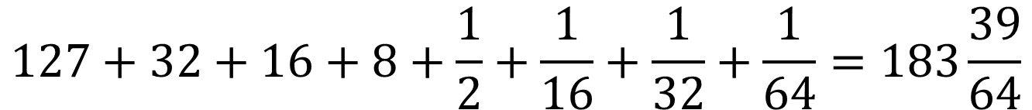
Фиксированная запятая
2⁸ ...
2² 2¹ 2⁰
2⁻¹ 2⁻² 2⁻³ ... 2⁻⁷
0 | 1 | 0 | 1 | 1 | 1 | 0 | 0 | 0 | 1 | 0 | 0 | 1 | 1 | 1 | 0
$$127+32+16+8+\frac{1}{2}+\frac{1}{16}+\frac{1}{32}+\frac{1}{64}=183\frac{39}{64}$$

Slide 33
Проблема реализации арифметических операций
Для сложения и вычитания требуются две разных схемы – сумматор и «вычитатель»
Но a – b = a + (-b)
Тогда как представлять отрицательные числа?

Slide 34
Отрицательные числа
Знак
2¹⁴ ...
2² 2¹ 2⁰
X | 1 | 0 | 1 | 1 | 1 | 0 | 0 | 0 | 1 | 0 | 0 | 1 | 1 | 1 | 0
0 – положительное число, 1 – отрицательное число

Slide 35
Обратный код
Побитовое обращение значащих битов
1 -> 0
0 -> 1
Единица переноса из старшего разряда добавляется к младшему
96-37=59
96 = 01100000₂
37 = 00100101₂
59 = 00111011₂
01100000
11011010
100111010
1
00111011
+
+

Slide 36
Дополнительный код
Побитовое обращение значащих битов и прибавление к результату единицы
Единица переноса из старшего разряда отбрасывается
01100000
11011011
100111011
00111011
+
96-37=59
96 = 01100000₂
-96 = 10100000₂
37 = 00100101₂
-37 = 1+11011010₂ = 11011011 ₂
59 = 00111011₂

Slide 37
Переполнение
Ситуация, когда выбранного числа разрядов недостаточно для представления арифметической операции
01000001
01000001
10000010
+
65 = 01000001₂
10000010₂-1 = 1111101₂
0000010₂ = -2

Slide 38
Порядок следования байтов
Число 0x01020304 положили по адресу А
Представление в памяти систем x86, IA-32, IA-64:
A A+1 A+2 A+3
04 | 03 | 02 | 01
NB! Адрес элемента в массиве – это сумма индекса и базового адреса

Slide 39
Числа с плавающей запятой
IEEE 754
31
30
23
22
0
Число представимо в двоичной системе счисления виде 1.m*2^{p}
1 бит – знаковый
8 бит – смещение o = p+127
23 бита – нормализованная мантисса (1.m)
2 = 1.0*2¹ => смещение 128, m=0
0 = 1.0*2⁻¹²⁷

Slide 40
Числа с плавающей запятой
Число одинарной точности – 1/8/23 – [10⁻³⁸; 10³⁸]
Число двойной точности – 1/11/52 – [10⁻³⁰⁸; 10³⁰⁸]
Сложение и вычитание – денормализация мантисс, операция, нормализация мантисс
Умножение и деление – вычисление нового смещения, умножение/деление мантисс
Особые константы – отрицательный ноль, Inf, -Inf, NaN

